Slide 1
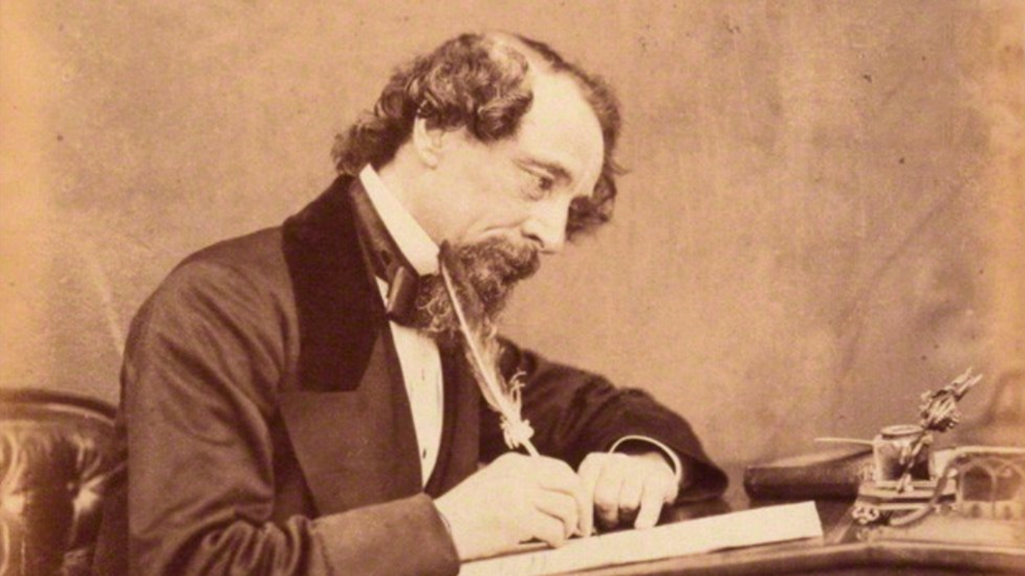
Виртуальная
выставка
«Во что верил Чарльз Диккенс».

Slide 2
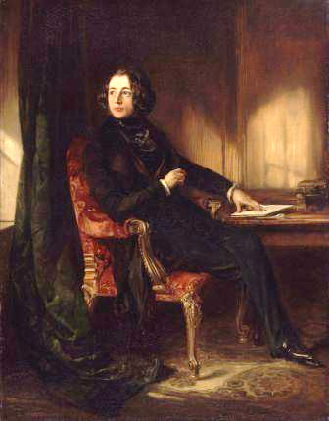
Уважаемые читатели!!!
Читальный зал предлагает Вашему вниманию виртуальную выставку, посвященную жизни и творчеству выдающегося новеллиста, тонкого сатирика и убежденного гуманиста Чарльза Диккенса.
Разделы выставки
1. Жизнь на контрасте
2. Мир героев Диккенса
3. Перешагнувший языковой барьер
Дэниел Маклис
"Молодой Чарльз Диккенс", 1839

Slide 3
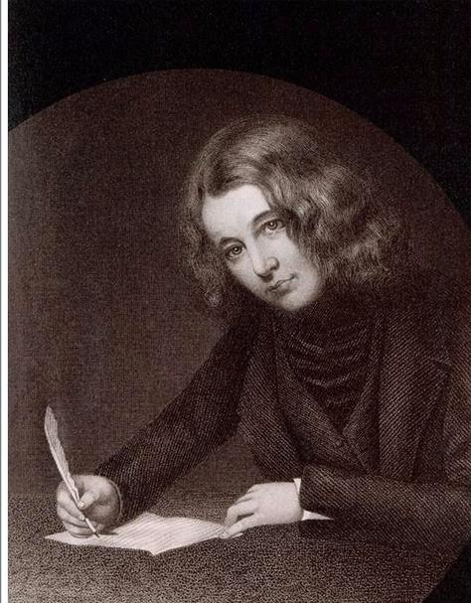
Чарльз Джон Хаффем Диккенс – английский писатель, романист и очеркист, которого сейчас знают все и не знает никто.
Имя на слуху, а книг не читали, зато смотрели диснеевские мультики про дядюшку Скруджа не подозревая, что Диккенс писал вовсе не об утках.
Самый популярный англоязычный писатель при жизни, он и в наше время имеет репутацию классика мировой литературы, одного из крупнейших прозаиков XIX века.
Творчество Диккенса относят к вершинам реализма, но в его романах отразились и сентиментальное, и сказочное начало.

Slide 4
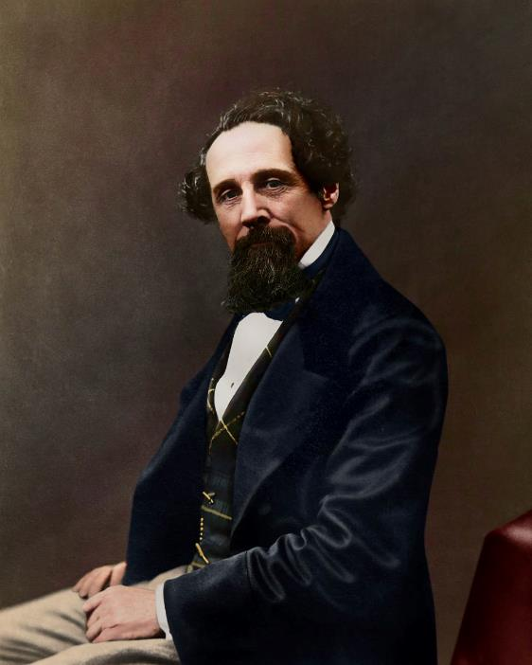
В начале 1840-х годов Диккенс сформулировал свое credo :
«Я верю и намерен внушить людям веру в то,
что на свете существует прекрасное ; верю, невзирая на полное вырождение общества, нуждами которого пренебрегают и состояние которого на первый взгляд, не охарактеризуешь иначе чем страшной и внушающей ужас перефразой Писания : «Сказал Господь : Да будет свет, и не было ничего». Эта вера в прекрасное, несмотря на «полное вырождение общества» питала проповеднический энтузиазм английского автора.
Писатель верил в идеалы Нового Завета, верил, что Добро, Красота и Правда – скрытые пружины жизни.
Чарльз Диккенс верил в идею классового мира и гармонии.
Читать онлайн:
http://17v-euro-lit.niv.ru/17v-euro-lit/mihalskaya-anikin-angliya/charles-dickens.htm

Slide 5
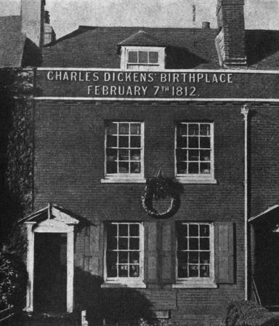
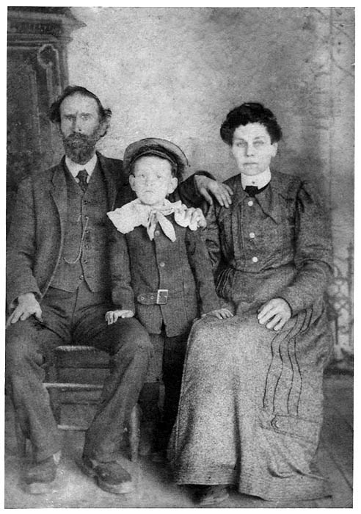
Жизнь на контрасте
Чарльз Диккенс родился 7 февраля 1812 года
в пригороде Портсмута – Лэндпорте. Он был вторым ребенком из восьми детей Джона Диккенса и Элизабет, урожденной Барроу. Его отец был довольно состоятельным чиновником, и при этом человеком весьма легкомысленным, но веселым и добродушным. Своих детей и , в частности, своего любимого Чарли мистер Диккенс окружил заботой и лаской. Маленький Чарлз унаследовал от отца богатое воображение, легкость слова, по-видимому, присоединив к этому некоторую жизненную серьезность, унаследованную от матери, на плечи которой падали все житейские заботы по сохранению благосостояния семьи.
Читать онлайн:
http://az.lib.ru/a/annenskaja_a_n/text_0020.shtml

Slide 6
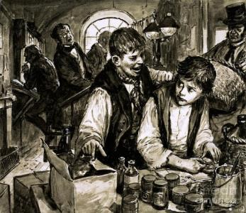
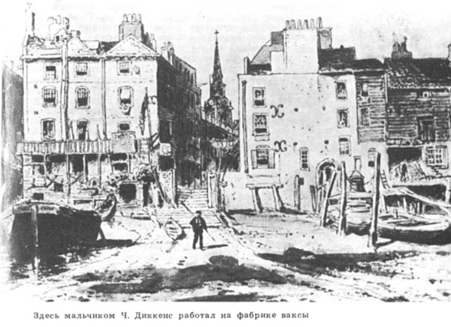
Маленький Диккенс был артистичным, способным
мальчиком, прекрасно рассказывал сценки.
Родители поощряли настолько,
что Диккенс превратился в маленького актера, преисполненного самовлюбленности и тщеславия.
Вскоре семья Диккенса была разорена и была вынуждена сводить концы с концами. Отец был брошен на долгие годы в долговую тюрьму, матери пришлось бороться с нищетой.
Изнеженный, хрупкий здоровьем, полный фантазии и
влюбленный в себя мальчик попал на фабрику по производству ваксы. Где ему пришлось находиться в тяжелых условиях.
Читать онлайн:
https://royallib.com/book/chertanov_maksim/dikkens.html

Slide 7
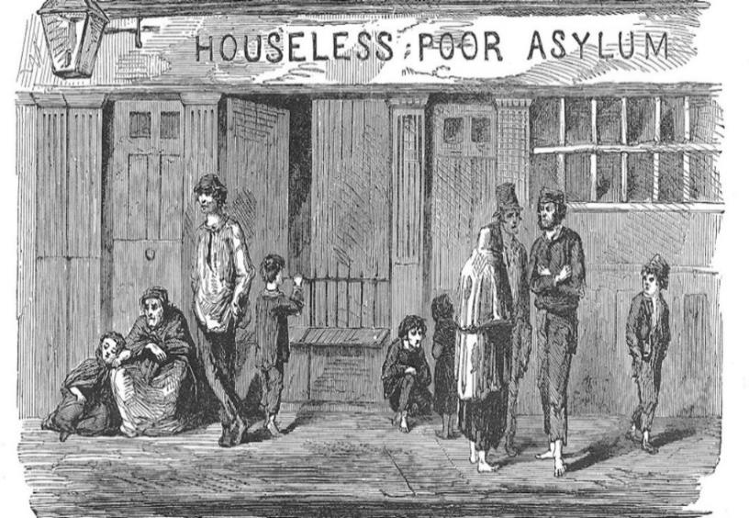
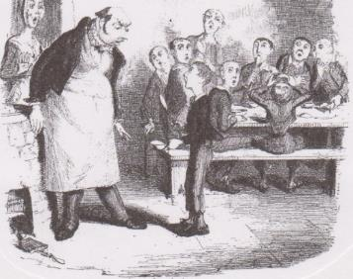
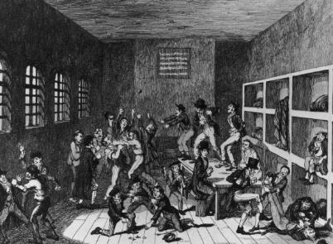
Он не любил об этом рассказывать, однако здесь со дна нужды, Диккенс почерпнул свою горячую любовь к обиженным и нуждающимся,
свое понимание их страданий, понимание жестокости, с которыми они сталкиваются, глубокое знание жизни нищеты и таких ужасающих учреждений, как тогдашние школы для бедных детей и приюты как эксплуатация детского труда
на фабриках, как долговые тюрьмы, где он посещал
своего отца и т.п.
Читать онлайн:
http://charles-dickens.ru/books/item/f00/s00/z0000008/index.shtml

Slide 8
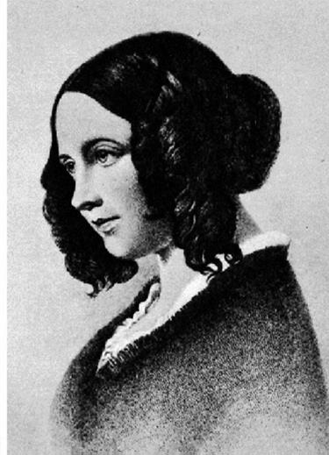
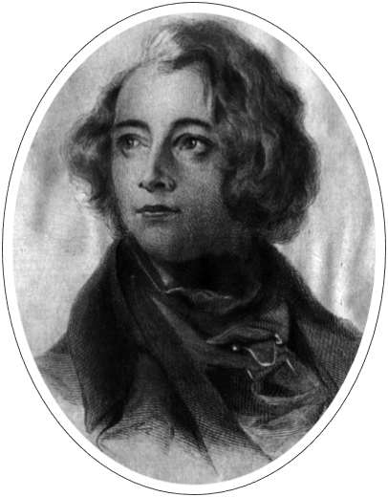
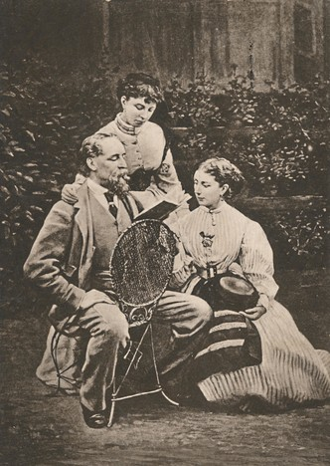
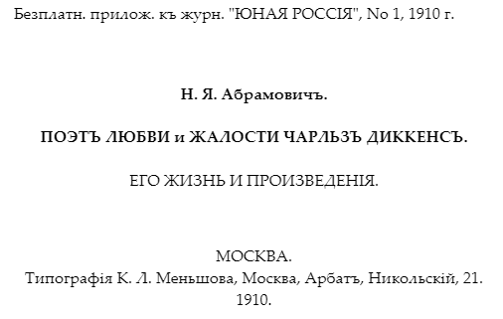
1836 году Диккенс сделал предложение Кэтрин Томсон Хогарт, которая была дочерью его товарища. В итоге они поженились,
и в скором времени у них родилось 10 детей.
«Семья - это те люди,
за которых мы пролили
бы нашу кровь».
(Ч. Диккенс)
Читать онлайн:
http://az.lib.ru/a/abramowich_n_j/text_1910_dikkens_oldorfo.shtml
Чарльз Диккенс со своими
дочерьми Мэри и Кэтрин

Slide 9
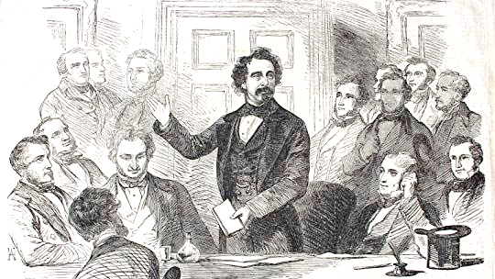
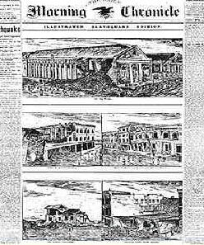
В 1830 году работа в газете «Утренние хроники». Диккенса сразу заметила публика, отныне и до конца жизни он занимается литературой.
В 1836 году напечатаны и опубликованы «Очерки Боза» - первые психологические литературные зарисовки Диккенса, портреты лондонцев, выходили они в газетном варианте ,принося славу
молодому автору.
Читать онлайн:
https://imwerden.de/pdf/urnov_mikhail_nepodrazhaemy_dikkens_1990__ocr.pdf

Slide 10
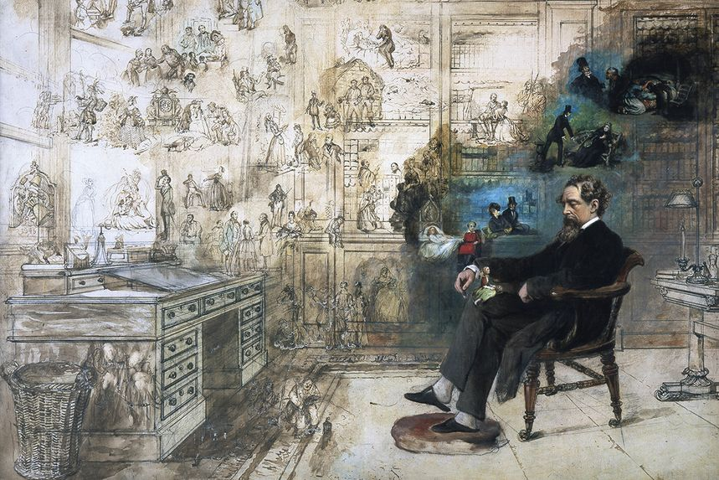
Мир героев Диккенса
В 1850-е гг. Диккенс достиг зенита своей славы. Он был баловнем судьбы – прославленным писателем, властителем дум и богачом, - словом, личностью, для которой судьба не поскупилась на дары.
.
Читать онлайн:
https://www.belousenko.imwerden.de/books/dickens/Dickens_Mistery.pdf
Роберт Басс "Сон Диккенса", 1875

Slide 11
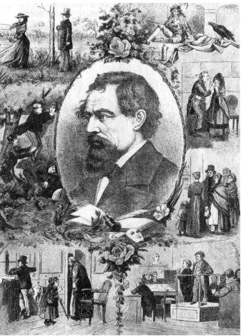
Мир героев Диккенса
«В этом мире есть тени и тьма, но свет затмевает их».
( Ч. Диккенс)
Диккенс и персонажи его произведений.

Slide 12
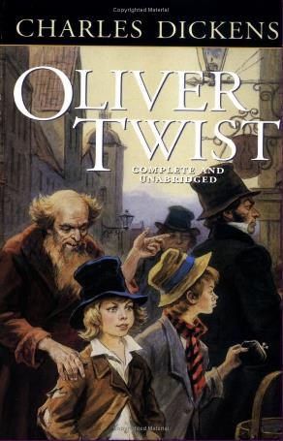
Его перу принадлежат известные с детства каждому «Приключения Оливера Твиста», он придумал раскаявшегося скрягу Скруджа, в написанной им «Рождественской песне». Он написал «Большие надежды», «Повесть о двух городах», «Дэвида Копперфилда», «Холодный дом», «Крошка Доррит», «Лавка древностей» - эти романы наделены большой жизненной правдой.
Читать онлайн произведения Ч. Диккенса
https://mir-knig.com/author/43209

Slide 13
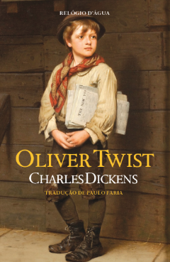
Мир героев Диккенса
«Приключения Оливера Твиста»
«Слёзы очищают лёгкие, умывают лицо, укрепляют зрение и успокаивают нервы — так плачь же хорошенько!»
(Ч. Диккенс)
Читать онлайн:
https://онлайн-читать.рф/диккенс-оливер-твист/
История сироты ,попавшего в трущобы
Лондона, мальчик встречает на своем
пути низость и благородство. людей
преступных и добропорядочных. Жестокая судьба отступает перед его искренним стремлением к честной жизни. В этом романе Диккенс выступает как гуманист, утверждая силу добра в человеке. На страницах романа запечатлены картины жизни английского общества XIX века во всем их живом великолепии и безобразии.
Фильм «Оливер Твист» 2005 г. Фр.- Великобр.-Италия-Чехия. Реж. Роман Полански

Slide 14
Мир героев Диккенса
«Рождественская песнь в прозе»
«Я буду чествовать Рождество в своем сердце, и я буду стараться делать это в течение года».
(Ч. Диккенс)
«Рождественская песнь в прозе, или святочный рассказ с привидениями» Чарльза Диккенса, наверное, самая известная сказка о Рождестве. Мало найдется людей, кто не знает фамилии Скрудж… Мистер Скрудж – скряга и милантроп. Никто не любит мистера Скруджа, а он любит лишь свою счетную книгу и свои сбережения…
.
Читать онлайн:
https://mir-knig.com/read_407666-1
А/ф «Рождественская история», 2009 г. США
Реж. Роберт Земекис.

Slide 15
Мир героев Диккенса
«Дэвид Копперфильд»
«Дэвид Копперфильд» – классический роман воспитания, который следует прочитать всем! Роман этот в значительной мере автобиографический. Намерения его очень серьёзны. Дух восхваления старых устоев морали и семьи, дух протеста против новой капиталистической Англии громко звучит и здесь.
«Счастье ни с того ни с сего не улыбается. В какой-то мере мы должны помочь ему улыбнуться». (Ч. Диккенс)
.
Читать онлайн:
https://libking.ru/books/prose-/prose-classic/300823-charlz-dikkens-david-kopperfild-tom-i.html
Фильм «Дэвид Копперфильд», 2000 г., США, Ирландия. Реж. Питер Медак

Slide 16
Мир героев Диккенса
«Большие надежды»
Нет на свете обмана хуже, чем самообман.
(Ч. Диккенс)
История Пипа, мальчика-сироты, которому выпадает шанс стать «настоящим джентельменом». История о том, как случайная встреча на болоте может изменить всю жизнь.
.
Читать онлайн:
http://lib.ru/INPROZ/DIKKENS/d23.txt_with-big-pictures.html
Фильм «Большие надежды», 2012 г.,
Великобритания, США. Реж. Майк Ньюэлл

Slide 17
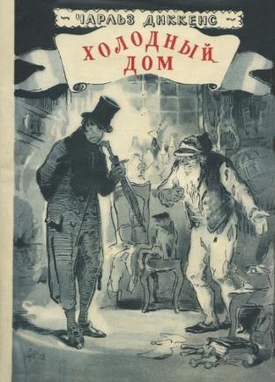
Мир героев Диккенса
«Холодный дом»
«…Где есть желание, там будет и успех; это относится ко всему на свете». (Ч. Диккенс)
«Холодный дом» – один из самых замечательных романов Чарльза Диккенса, удачно сочетающий в себе элементы готической литературы, детектива, любовного романа и реализма.
В этой книге отлично показана Викторианская Англия, представленная как высшими аристократами, так и представителями улиц и подворотен.
.
Читать онлайн:
https://librebook.me/bleak_house
Фильм «Холодный дом»,
2005, США, Великобритания

Slide 18
Мир героев Диккенса
«Тайна Эдвина Друда»
«Для великой души не существует мелочей».
(Ч. Диккенс)
Последнее и самое загадочное произведение великого Диккенса, которое объединяет в себе черты жизнеописания, детектива и мистического романа. Оно до сих пор вызывает множество вопросов и споров
.
Читать онлайн:
https://mir-knig.com/read_246327-1
Телеспектакль
«Тайна Эдвина Друда»,
СССР, 1980 г. реж. А. Орлов.

Slide 19
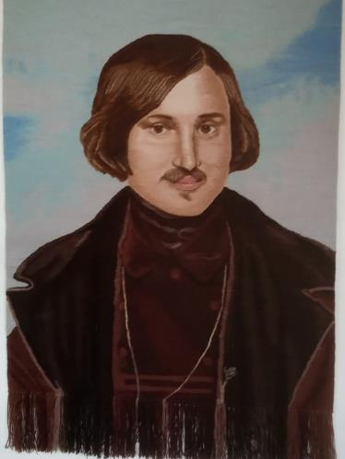
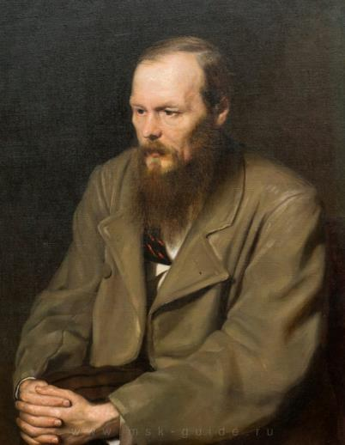
Мир героев Диккенса
Перешагнувший языковой барьер
Деятельная и могучая вера в Бога, умение видеть то,
чего, как говорил Н.В.Гоголь «не зрят равнодушные очи», сближали Диккенса с русскими классиками.
«Великим христианином» называл английского романиста великий писатель Ф. М. Достоевский : «Между тем мы на русском языке понимаем Диккенса я уверен , почти так же, как и англичане, даже может быть со всеми оттенками, даже ,может быть любим его не меньше его соотечественников. А, однако, как типичен, своеобразен и национален Диккенс!»
И ещё: «Никто меня так не успокаивает и не радует, как
этот «мировой писатель».
.
Читать онлайн:
Громова Н. Жить с Диккенсом
https://magazines.gorky.media/znamia/2021/6/zhit-s-dikkensom.html

Slide 20
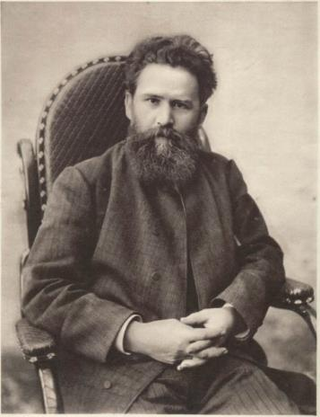
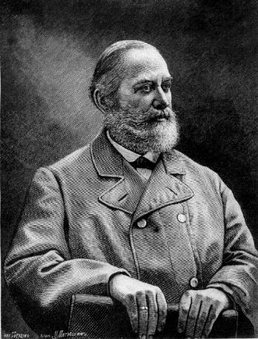
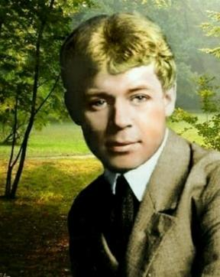
Мир героев Диккенса
Русские писатели были внимательными читателями и знатоками произведений Диккенса, видели в нём своего союзника.
В. Г. Короленко в очерке «Моё первое знакомство с Диккенсом» (1912) описал потрясение и восторг ,испытанные в отрочестве от прочтения романа «Домби и сын».
.
С.М. Соловьёв создал цикл стихотворений, навеянных
сюжетами и образами романа «Дэвид Копперфилд».
Даже в художественном сознании всенародно любимого певца русской деревни, русской природы, русской души Сергея Есенина неожиданно оживает образ главного героя романа «Оливер Твист»: «Мне вспомнилась печальная история - история об Оливере Твисте («Русь бесприютная», 924).
Читать онлайн:
https://culturolog.ru/content/view/2746/94/

Slide 21
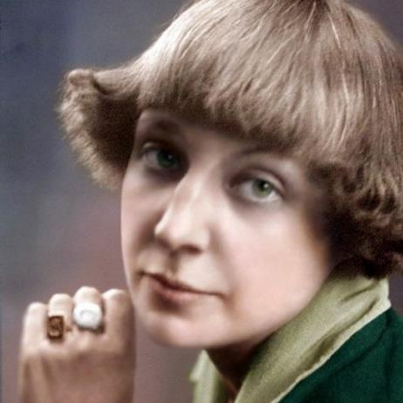
Мир героев Диккенса
«Сегодня снова диккенсова ночь.
И тоже дождь, и так же не помочь
Ни мне, ни Вам, - и так же хлещут
трубы,
И лестница летит... И те же губы...
И тот же шаг, уже спешащий прочь –
Туда - куда - то - в диккенсову ночь».
М. Цветаева (из цикла «Комедьянт»)
«Любовь Цветаевой к диккенсовскому миру постоянна и ровна, спокойна
и ласкова. Его герои, их жизнь - родные ей…
Лина Кертман
.
«Вечером же Сережа, уют, Диккенс» (VI, 724), - здесь «называние» Диккенса особенно многозначно: имеется ввиду и общая лирическая атмосфера жизни семьи в тот период, и – непосредственно семейное чтение Диккенса, о котором нежно вспоминает в своей книге Ариадна Эфрон: «Сережа читал нам вслух привозимые им из Праги книги; Марина и я, слушая, штопали, чинили, латали. С тех пор и навсегда <…> Диккенсовы «Домби и сын» и «Крошка Доррит» слышатся мне с отцовского голоса»

Slide 22
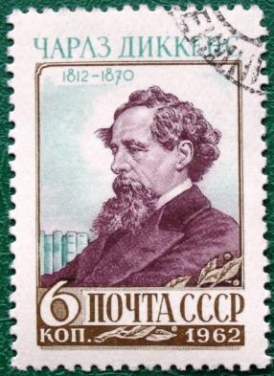
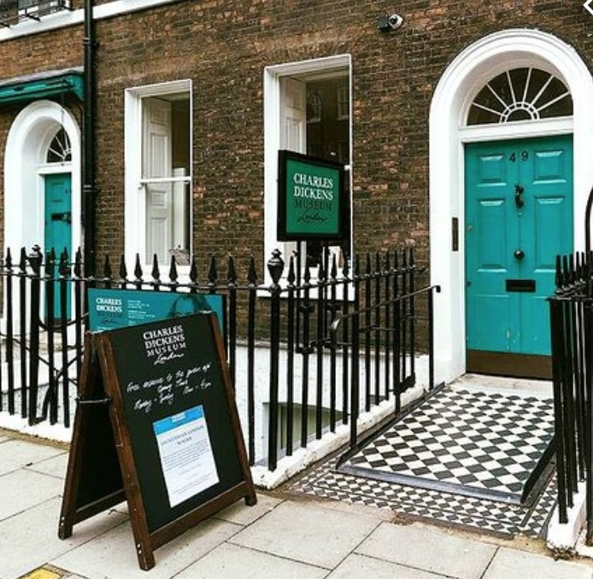
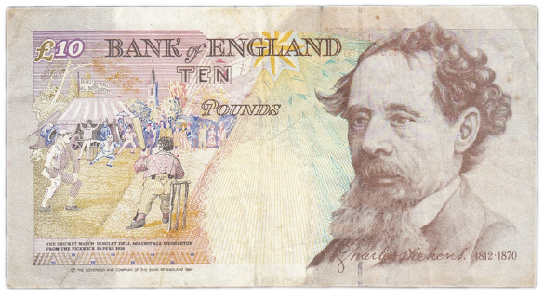
В честь Диккенса назван кратер на Меркурии.
К 150-летию со дня рождения писателя в 1962 году в СССР была выпущена почтовая марка.
В Лондоне существует дом - музей Чарльза
Диккенса «Charles Dickens Museum».
.
Портрет Диккенса был размещен
на английской банкноте в 10 фунтов выпуска 1993- 2000 гг.

Slide 23
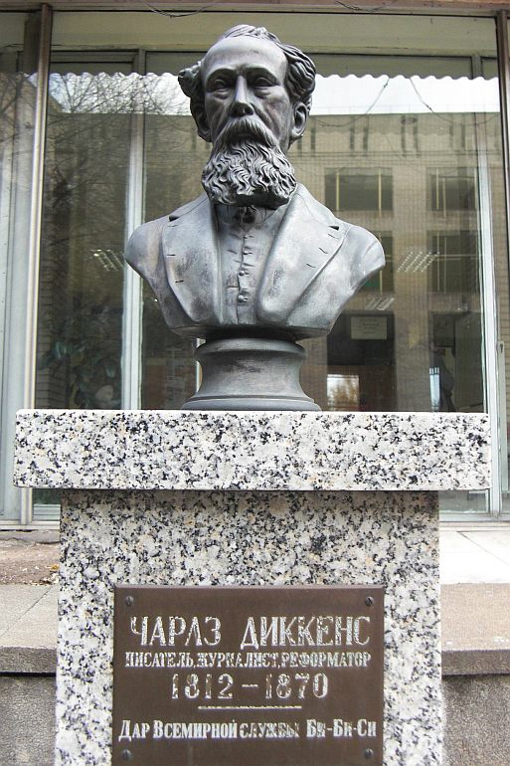
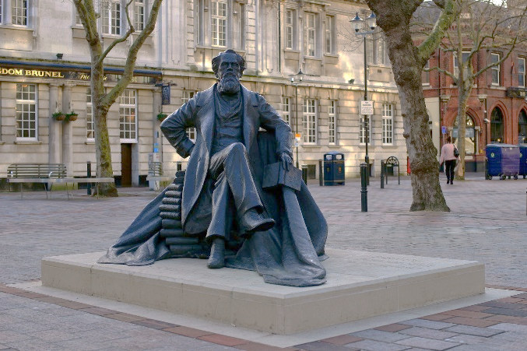
Несмотря на то, что в своем завещании писатель
просил не ставить ему памятников, в 2012 году
было принято решение поставить памятник
на главной улице Портсмута. Памятник открыт
9 июня 2013 года, автор Мартин Джеггинс
Есть также памятники в России (г. Москва), США и Австралии..

Slide 24
Список литературы
Афанасьев, А. Ю. Великие писатели / Александр Афанасьев. – Москва : АСТ : Астрель, 2002. – 429 с. : ил.
Говард, Ласаль. Диккенс. С. Соловьев : биографические повествования / сост. и общ. ред. Н. Ф. Болдырева. – Челябинск : «LTD», 1999 – 425 с : ил.
3. Диккенс, Ч. Жизнь Дэвида Копперфильда, рассказанная им самим / Ч. Диккенс. - [б. м. : б. и. ], 1983
4. Диккенс, Ч. Крошка Доррит : в 2-х кн. : Кн.1 / Ч. Диккенс. – [б. м. : б. и.], 1957.
5. Диккенс, Ч. Крошка Доррит : в 2-х кн. : Кн.2 / Ч. Диккенс. – [б. м. : б. и.], 1957.
6. Диккенс, Ч. Лавка древностей ; Рождественская песнь в прозе ; Тайна Эдвина Друда : романы / Ч. Диккенс. – Санкт – Петербург : Кристалл, 1999. – 1007 с. : ил.
7. Диккенс , Ч. Оливер Твист / Ч. Диккенс. - [б. м. : б. и.], 2004.
8. Диккенс, Ч. Посмертные записки… /Ч. Диккенс. – [б. м. : б. и.], 1984.
Диккенс, Чарльз. Приключения Оливера Твиста ; Рождественские повести / Ч. Диккенс. - Москва : Эксмо, 2006. - 638 с.
10. Тугушева, М. П. Чарльз Диккенс : очерк жизни и творчества / М. П. Тугушева. - Москва : Дет. лит., 1979. - 207 с. : ил.
11. Уилсон, Энгус. Мир Чарльза Диккенса / Э. Уилсон. – Москва : Прогресс, 1975. – 319 с. : ил.
Урнов, Михаил Васильевич. Неподражаемый. Чарльз Диккенс – издатель и редактор / М. В. Урнов. –
Москва : Книга, 1990. – 284 с.
.
.

Slide 25
Список периодических изданий
Богатырева, Н. Писатель шекспировского дарования / Н. Богатырева // Читаем вместе. – 2012. - № 3. – С. 28.
Герасимова, Юлия. Эпоха Чарльза Диккенса / Ю. Герасимова // Эскиз. – 2017. - № 1. – С. 20-23 : ил.
3. Громова, Наталья. Жить с Диккенсом / Н. Громова // Знамя. - 2021. - № 6. - С. 116 - 140.
Ефимова, М. Чарльз Диккенс в Америке / М. Ефимова // Иностранная литература. – 2012. –
№ 4. – С. 254-259.
Диккенс, Чарльз. Современная наука поимки воров : очерк / Ч. Диккенс ; перевод и вступительная статья
А. Ливергант // Иностранная литература. - 2011. - N 3. - С. 94-104.
.
.

Slide 26
МУК «Тульская библиотечная система»
Центральная городская библиотека им. Л.Н. Толстого»
Подбор материала, монтаж, дизайн:
Библиотекарь читального зала ЦГБ им. Л.Н. Толстого
С.Н. Зайцева
Библиографическое описание рекомендуемой литературы:
Заведующая отделом справочно-информационных услуг МУК ТБС
О.В. Михайлина
.
.

